Slide 1
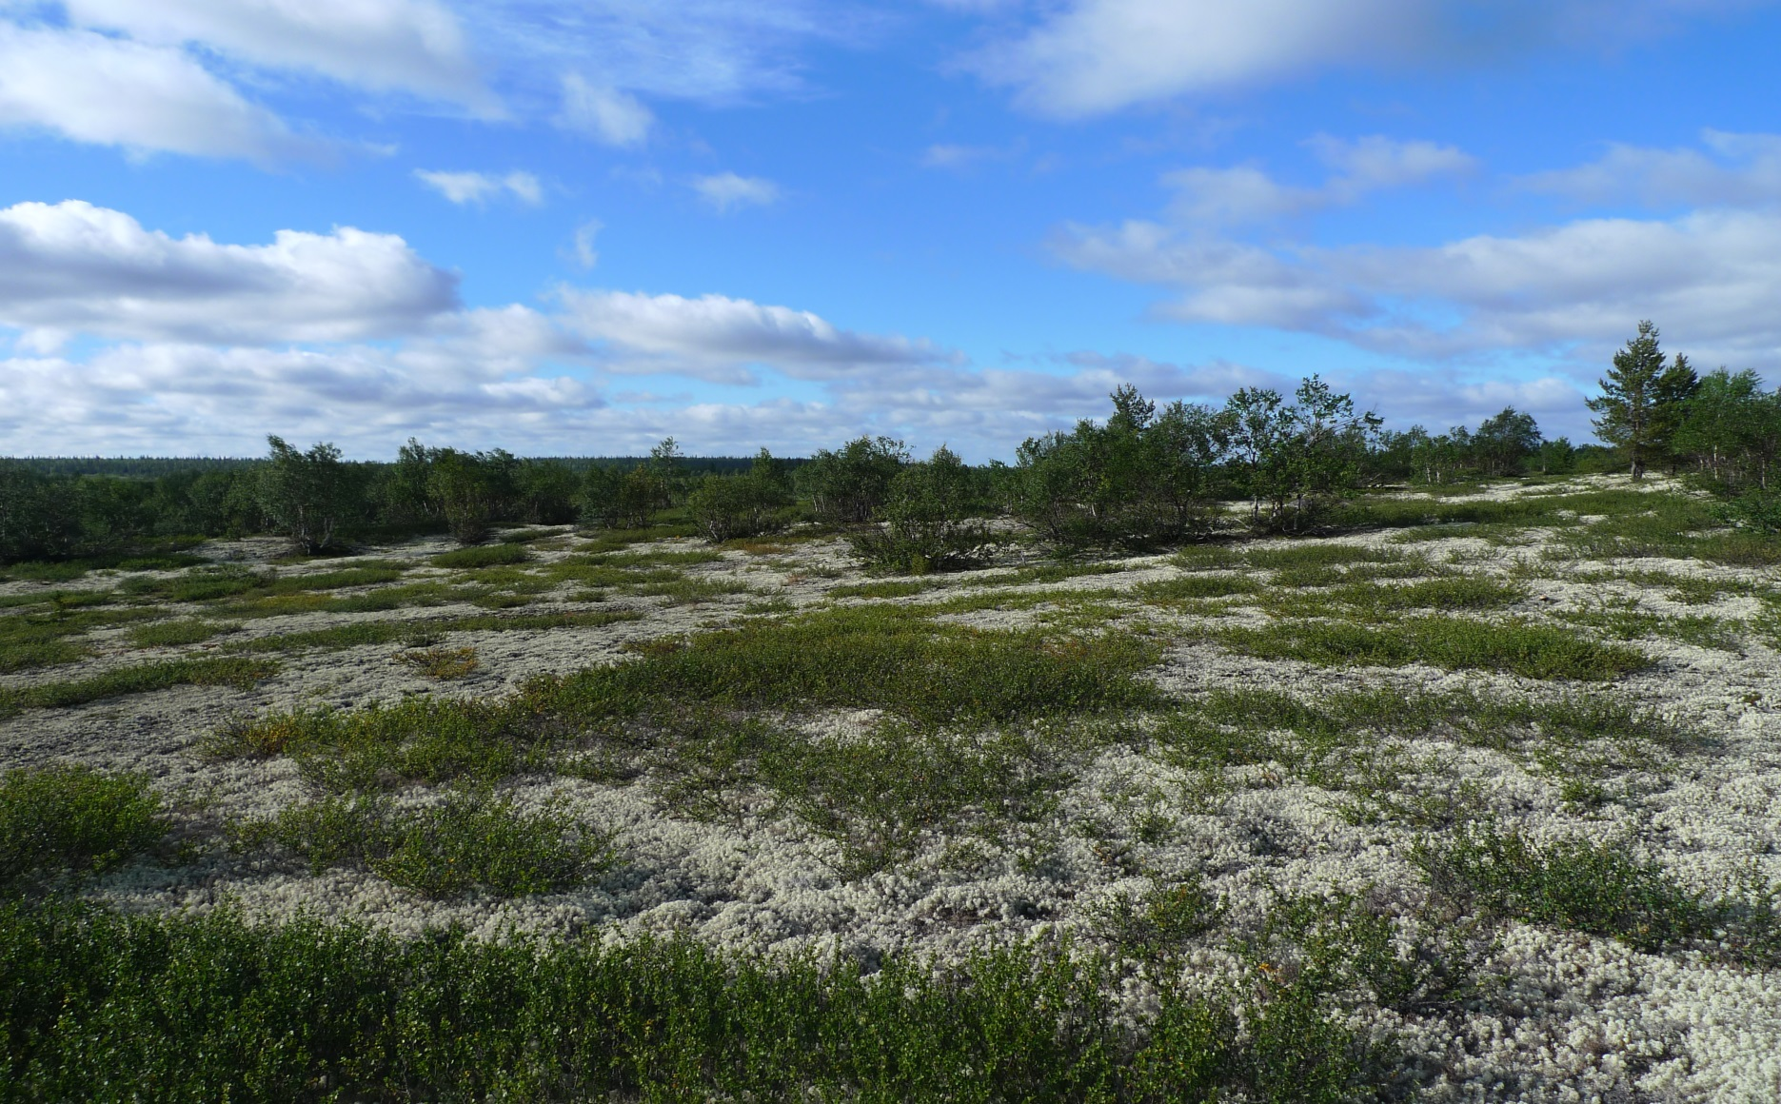
SBRT: клинико-радиобиологические особенности
Е.В. Хмелевский
МНИОИ им. П.А. Герцена

Slide 2
Базовые принципы SBRT
Создание максимального градиента дозы на границе мишени путем:
- использования всех пространственных направлений для подведения дозы (нонкопланарные поля)
- применения узких высокоэнергетических фотонных (протонных –SBPT) пучков
Максимальная компактизация облучаемых объемов
Обеспечение максимально высокого уровня контроля позиционирования/подведения дозы к мишени
Применение гипо- и ультрагипофракионирования

Slide 3
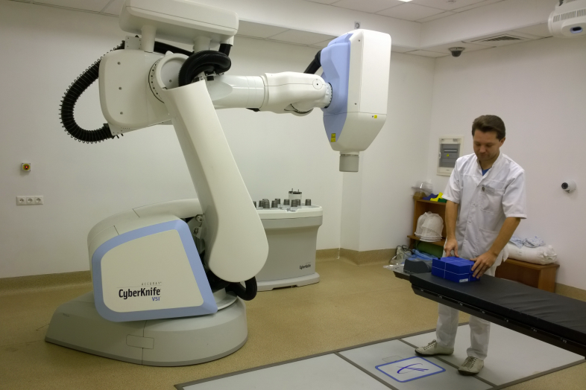
Эффективность SBRT при локализованном раке простаты
(результаты мета-анализа)
Источник результатов | К-во больных | Режим ЛТ | Риск прогрессир. | 5-лет безрец. выжив. | Частота поздних осложн. Gr-3+
Meta-analysis Jackson e.a., (2019) | 6116 | 36.25Гр/5фр (наиболее часто) | Низк. – 45% Пром.- 47% Высок.- 8% | 95,3% | GU-2,0% GI-1,1%

Slide 4
SBRT рака простаты: сравнительные исследования
Авторы /год | Хар-тер поражения | n | Мед набл | SBRT | Контр метод | Эффект | Токсичность
Van As (PACE-A), 2024 | Prostate, Intrmed-risk | 123 | 60,7 м | 36,25Гр/5ф | Хир (простатэк) |  | Поздние GU>Хир GI>ЛТ
Tree (PACE-C), 2025 | Prostate, Intrmed/high-risk | 1208 |  | 36,25Гр/5ф | IMRT: 60Гр/20ф |  | Острые* GU2+ SBRT>/=IMRT GI2+ SBRT>/=IMRT
Shen review, 2024 | Prostate, low/Intrmed/high-risk | Medicare –date, NCDB–date |  | Разл. реж | IMRT, Разл. реж | 8л-OS SBRT=IMRT | Поздние GU: SBRT>IMRT (24м:43%vs36%) GI: SBRT=IMRT
 | RTOG GU 2+ | CTCAE GU 2+ | RTOG GI 2+ | CTCAE GI 2+
IMRT | 27.3 | 28,1 | 11,4 | 9,9
SBRT | 27,8 | 33,6 | 12,7 | 16,5
P | 0,89 | 0,05 | 0,53 | 0,001
Значение выбора критериев токсичности: CTCAE vs RTOG [по материалам A. Tree ea., (PACE-C), 2025]

Slide 5
SBRT рака легкого: сравнительные исследования
Авторы /год | Хар-тер поражения | n | Мед набл | SBRT | Контр метод | Эффект | Токсичность
Ball (TROG), 2019 | NSCLC (I ст.) | 101 | 2,4г | 48-54Гр/ 3-4ф | CRT: 50-66Гр/25-33ф | 2г-LC: SBRT>CRT (86%vs. 69%)
Swaminas (LUSTRE), 2024 | NSCLC (I ст.) | 233 | 3г | 48Гр/4ф 60Гр/8ф | CRT: 60/15ф | 3г-LC: SBRT=CRT (87,6%vs. 81,9%) 3г-OS: SBRT=CRT (63,5%vs. 68,5%) | Острые Gr3+ SBRT=CRT (1%vs.1%) Поздние Gr3+ SBRT=CRT (6%vs.2%)

Slide 6
SBRT ГЦР: сравнительные исследования
Авторы /год | Хар-тер поражения | n | Мед набл | SBRT | Контр метод | Эффект | Токсичность
Komiyama, (meta-an), 2024 | HCC |  |  | Разл. реж | Вн/артер хемо-эмболиз | LC: SBRT>CEm OS: SBRT=CEm | Острые, Поздние Gr3+ SBRT=CEm
Su (retrosp-an), 2017 | HCC (small) | 117 |  | Разл. реж | Хир-резек | 3г-PFS SBRT=Хир (59,2%vs. 62,5%) 3г-OS: SBRT=Хир (91,8%vs. 89,3%)
Xi, 2024 | HCC (post-Surg Rc small) | 166 | 43м | Разл. реж | RFA | 2г-PFS SBRT>RFA (92,7%vs. 75,8%) 2г-OS: SBRT=RFA (97,6%vs. 93,9%)

Slide 7
SBRT рака поджелудочной железы: сравнительные исследования
Авторы /год | Хар-тер поражения | n | Мед набл | SBRT | Контр метод | Эффект | Токсичность
Zhong (NCDB-date),2017 | Pancreas (loc-advanc) | 8450 |  | Разл. Реж cРОД≥4Гр | CRT cРОД≤2Гр | 2г-OS: SBRT>CRT (21,7%vs. 16,5%)
Montesi (meta-an), 2026 | Pancreas (loc-advanc) | 289 | 14м | Разл. Реж | CRT (conv-fr) | PFS SBRT≤CRT (тенденция) OS: SBRT=CRT | Острые, Gr2+ SBRT<CRT

Slide 8
SBRT рака почки: сравнительные исследования
Авторы /год | Хар-тер поражения | n | Мед набл | SBRT | Контр метод | Эффект | Токсичность
Siva, (FASTRACK) 2023 | RenalCC (<5см) | 70 | 43м | 1-3 fr | Single-arm | LC 100% | Острые, Поздние Gr3+ 10%
Huang (meta-an), 2025 | RenalCC (localized) | 6668 |  | Разл. Реж | RFA, MWA, CryoAb | 5л-LC SBRT-95% RFA- 92% MWA-86% CRA-90% | Поздние Gr3+ SBRT-2% RFA- 2% MWA-1% CRA-3%

Slide 9
SBRT при олиго-прогрессировании: сравнительные исследования
Авторы /год | Хар-тер поражения | n | Мед набл | SBRT | Контр метод | Эффект | Токсичность
Palma (SABR COMET), 2020 | Oligo-mts ≤5 (Breast-18, lung-18, colorect-18, prostate-16) | 99 | 51м | 1-3 fr на все очаги | Станд. тер | medPFS SBRT>Con (11,6м vs. 5,4м) medOS: SBRT>Con (50м vs. 28м)
Marvaso (RADIOSA), 2025 | Oligo-rec (≤5sait) ProstateCa | 218 | 31м | SBRT-только: 30Гр/3 fr на все очаги | Комбин: SBRT+ADT (6мес) | medPFS Комб>SBRT (32,2м vs. 15,1м)
Kishan (LUNAR), 2025 | Oligo-rec (≤5sait) ProstateCa | 87 | 22м | SBRT-только: 1-5 fr на все очаги | Комбин: ¹⁷⁷Lu-PSMA +SBRT | medPFS Комб>SBRT (17м vs. 7,4м) | Остр Gr3+ Комб=SBRT: 6,7%vs4,8%

Slide 10
SBRT при повторной лучевой терапии
Авторы /год | Хар-тер поражения | n | Мед набл | SBRT | Контр метод | Эффект | Токсичность
Valle (meta-an MASTER), 2021 | Post-RT Rc Prostate | 11322 |  | Разл. реж | Хир HDR-br LDR-br HIFU Cryother | 5л-PFS HDR-br/ SBRT>Cryo (60%vs. 50%) | ПозднGU3+ Хир> 20%vs SBRT- 5,6% HDR-br- 9,6% LDR-br- 9,1%
Caivano, 2018 | Post-RT Rc NSCLC/ lung-mts | 22/27 | 13 | 30-54Гр/1-5ф | 1RT: Med EQD2 (α/β-10) 93,8 | 2г-LC: 54% 2г-OS: 63% | ПозднGr3+ 22%
Wang, 2023 | Post-RT Rc NSCLC/ lung-mts | 17/17 | 22 | 48-60Гр/3-6ф | 1RT: Med EQD2 (α/β-10) 125 | 2г-LC: 85,6% 2г-OS: 46,8% | ПозднGr3 12% ПозднGr4-5 2,8%

Slide 11
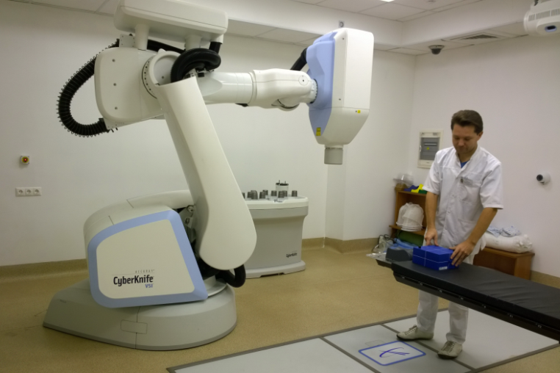
Обязательное условие эффективного применения новых технологий лучевой терапии – их сбалансированность
Более точные технологии подведения доз (IMRT/ViMAT/SRT-SBRT) требуют:
более тщательного выбора облучаемых объемов (CTV/PTV) и
более прецизионного позиционирования

Slide 12
Всегда ли новые технологии обеспечивают выигрыш?
Engels ea, 2008
Патология | Технол.ЛТ/ (Доза) | Отступ CTV-PTV | Контр. Позиц. | 5 лет.BRFS
238 б-х РПЖ: >75% низ/пром.риска | IGRT c марк. IGRT без марк. (70-78Гр) | 5mm 10mm | kv-Rg+ИК | IGRT c марк. - 58% IGRT без марк. – 91% (р=0.02)
Marcello ea,2018
Патология | Технол.ЛТ/ (Доза) | Оценка Точн. позиц | Лок. контроль
709 б-х РПЖ: >70% пром/выс.риска | 3-польн. 3D-CRT IMRT/IGRT (66-74Гр) | Смещение изоцентра (иц) < или > средн. | 3-польн. 3D-CRT лучше 7-польн IMRT хуже >средн.смещ иц лучше <средн.смещ иц хуже

Slide 13
Парадокс
Благодаря высокому градиенту дозы на границе мишени, SBRT кажется наиболее оправданной именно при близком расположении мишени и органа риска , но она же и наиболее опасна при непосредственном контакте с ним - в особенности с OAR, сформированном, как «последовательная» структура: полый орган, спинной мозг
Полное прорастание опухоли в полый орган –
наиболее очевидное ограничение для SBRT

Slide 14
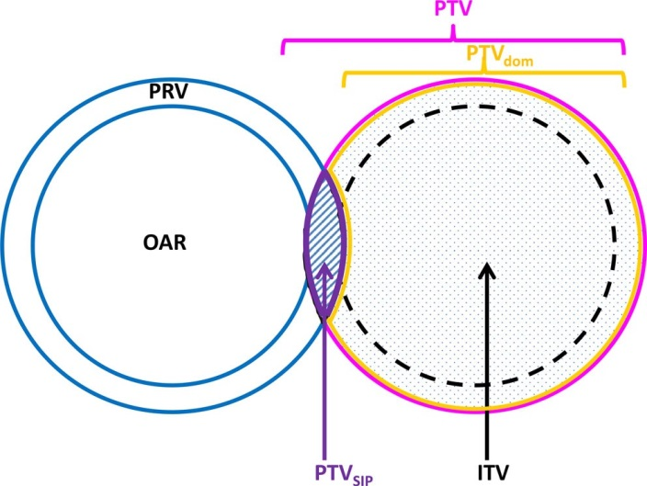
Купирование рисков SBRT: концепция SIP
Brunner T. e.a., Simultaneous integrated protection A new concept for high-precision radiation therapy. Strahlenther Onkol (2016) 192:886–894
SIP-концепция: формирование зоны «симультанно интегрированной защиты» (на с -розовый)
в области перекреста PTV (на а -розовый)
и PRV (на а –зеленый)

Slide 15
Купирование рисков SBRT:
«оптимизация» предписанных дозо-объемных параметров в зависимости от «сложности» ситуации
Локализация | Солитарный очаг в ГМ | Очаг в легком | Спинальный очаг
Рекомендуемое оптимальное покрытие PTV | 100% | 95% | 80-85%
Wilke L., Andratschke N., Blanck O. e.a.
ICRU report 91 on prescribing, recording, and reporting of stereotactic treatments with small photon beams. Statement from the DEGRO/DGMP working group stereotactic radiotherapy and radiosurgery.
Strahlenther Onkol (2019) 195:193–198

Slide 16
Фракционированное vs. однократное воздействие: усреднение эффектов
Колебания уровня эффекта, связанные с колебаниями радиочувств. опухоли и нормальных тканей
фракц.
однокр.
1 п а ц и е н т к а
Усредн. эффект
1 пац.
1 пац.
1 пац.
1 пац.
Усреднение у кажд. больной
Усреднение в популяции
доза
доза
эффект
эффект
Чем меньше величина терапевтического интервала, тем выше разброс эффектов при однократном облучении (больше случаев «все» или «ничего»), т. е. - ниже предсказуемость результатов воздействия
Notes:
16

Slide 17
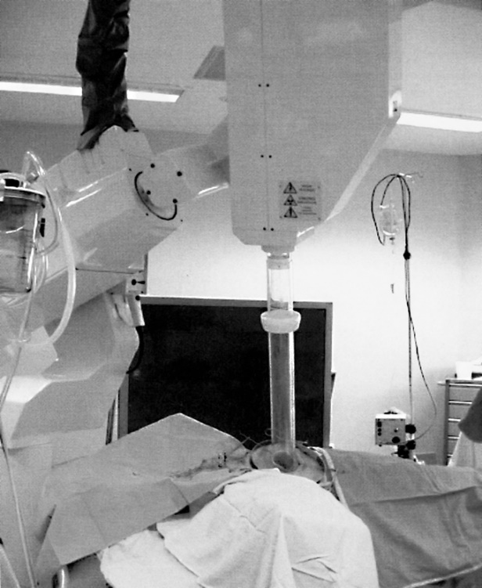
Результаты рандомизированных исследований ИОЛТ-ДЛТ
ELIOT (electr.) n=1305; мед. набл.- 5,8г по U.Veronesi., 2013
Метод ЛТ | 5-лет.Лок.рецид. (%) | Рец в др.квадр. (n) | 10-лет.общ.выж. (%)
ИОЛТ | 5,3 | 14 | 89,8
ДЛТ | 0,7 | 0 | 92,0
р | <0.0002 | <0.0001 | >0.05
Авт | Мет.диагн./ (срок) | Метод ЛТ | Жир некр(%) | Фиброз (%) | Кальцин. (%)
Veronesi e.a., 2013 (electr.) | МГ*+УЗИ (70 мес) | ИОЛТ | 15 | Неизв. | Неизв.
 |  | ДЛТ | 7 | Неизв. | Неизв.
Carvalho e.a., 2011 (electr.) | МГ (24 мес) | ИОЛТ | 33 | 47 | 60
 |  | ДЛТ | 13 | 23 | 47
Notes:
17

Slide 18
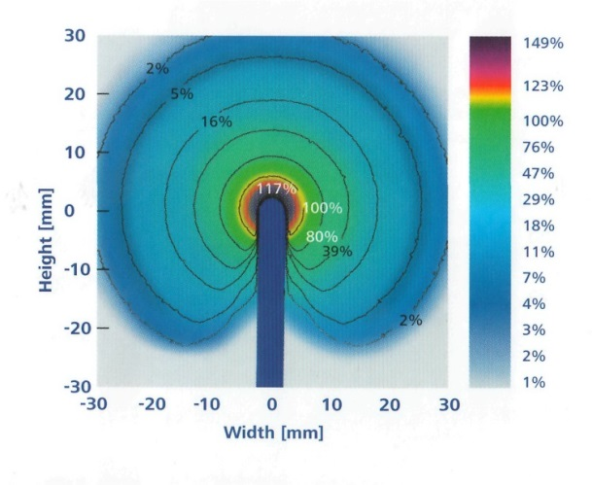
Мультифокальность: частота, характер и распределение очагов при инвазивном раке молочной железы
Мультицентричность/мультифокальность (по методике R.Egan):
60-65%, в т.ч. - инвазивных очагов ~ 50%
- очагов in situ ~ 50%
53% очагов
ИИИ
80% очагов
90% очагов
2см
В отличие от локализации первичных опухолей (80% - в наружных квадрантах) распределение очагов по квадрантам равномерное ~ 50%~ 50% очагов
4см
5см
По J.Vaidya e.a.,1996
Notes:
18

Slide 19
Реальный (подтверждаемый результатами APBA) риск SBRT- отказ от концепции CTV - профилактического облучения зон субклинического поражения

Slide 20
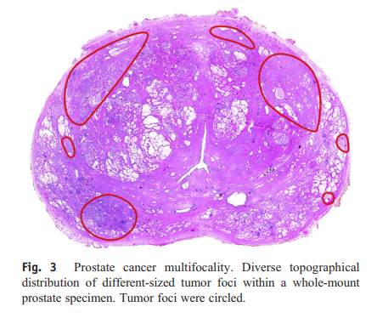
Ограничения, связанные с выбором облучаемого объема: мультифокальность
Мультифокальность (наличие 2 и > очагов) выявляется при раке простаты, в среднем,
в 80% случаев
В подавляющем большинстве случаев
эти очаги имеют моноклональное происхождение
Из M.Andreiou and L.Cheng,
Human Pathology (2010),41,781-793
См., напр., L.Boyd e.a.
Genes, Chromosomes & Cancer,
2012 Wiley Periodicals, Inc
DOI 10.1002/gcc

Slide 21
Недооценка истинных максимальных размеров опухоли поджелудочной железы при КТ и МРТ
Авторы/год | n | Недооценка CT vs Pathol | Недооценка MRT vs Pathol | Особенности
Arvold N, 2011 | 87 | ÷ 7мм |  | Инвазия в 12п/к – 58% (проксим.лок); с ростом размера отличия меньше
Qui H, 2012 | 63 | ÷ 1-2мм |  | Отличия значимее при самых больших и самых маленьких опухолях
Hall W, 2013 | 92 | ÷ 4мм | ÷ 4мм | Чем больше размер опухоли, тем значимее отличия
Ma Ch, 2020 | 114 | ÷ 4мм | ÷ 6мм | Отличия значимее при размере опухоли >3см
Формула для расчета СТV:
CTV (мм) = 19мм – 1/8(maxКТразмер (мм))
maxD оп(мм) CTV (мм)
30 15
40 14
50 13

Slide 22
Карта локальных рецидивов после ПДР
Dholakia A e.a. Mapping Patterns of Local Recurrence After Pancreaticoduodenectomy for Pancreatic Adenocarcinoma: A New Approach to Adjuvant Radiation Field Design. Int J Radiat Oncol Biol Phys. 2013 December 1; 87(5): 1007–1015
Только ПДР-красный ПХТ+ПДР -оранжевый ХЛТ+ПДР- зеленый

Slide 23
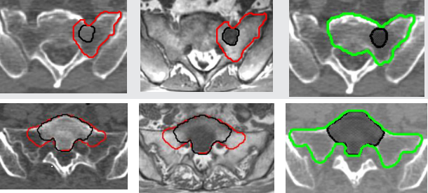
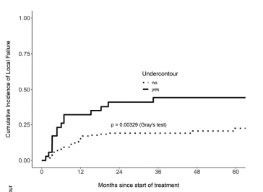
SBRT при костных метастазах: значение CTV
E.Chang e.a.:
Основные зоны LR после SBRT спинальных мтс:
в позвонках, соседних с пораженным
в эпидуральном пр-ве на уровне пораженного позвонка
J Neurosurg Spine,
2007,7(2),151-160
GTV+редуциров. CTV:
КТ Т1 МРТ
GTV+ нередуциров. CTV:
Риск локального
прогрессирования
Из D.Moore-Palhares e.a., IJROBPh,2024,119,4,1110-1121
Отказ от концепции CTV при реализации SBRT может стать трагической ошибкой

Slide 24
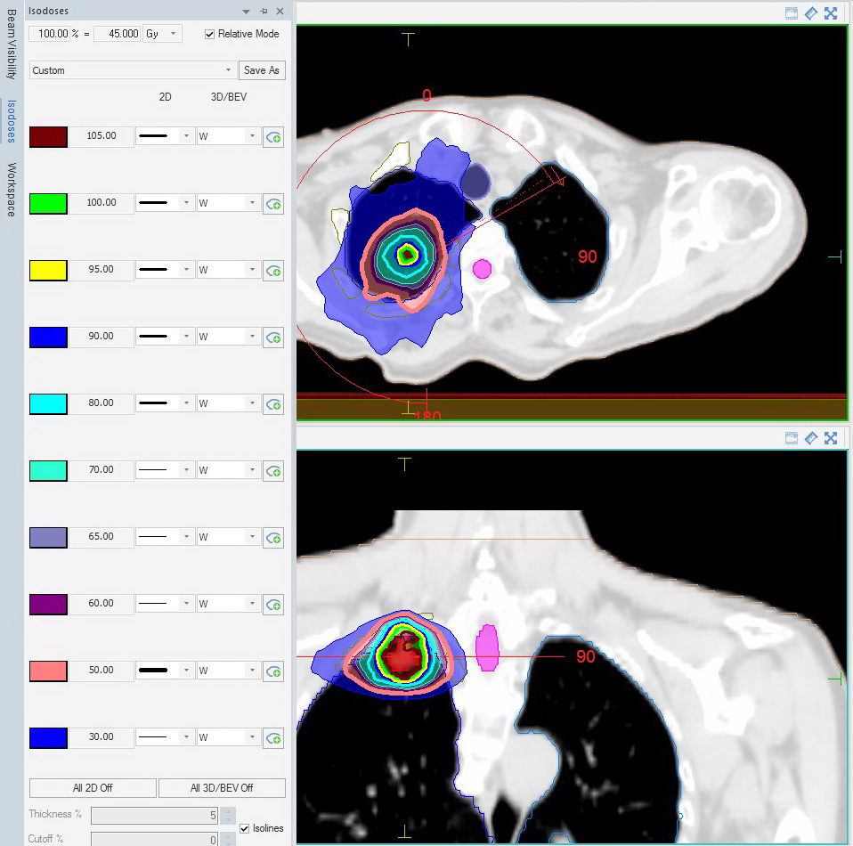
Эффективность УГФ при первичном раке может определяться, в первую очередь, не супервысокой РОД в мишени, а адекватной дозой в реальной CTV
НМКРЛ
CTV=GTV
Покрытие: V99%=100%
РОД-15Гр по 100% изо
СОД-60Гр
7,5Грх4=30Гр

Slide 25
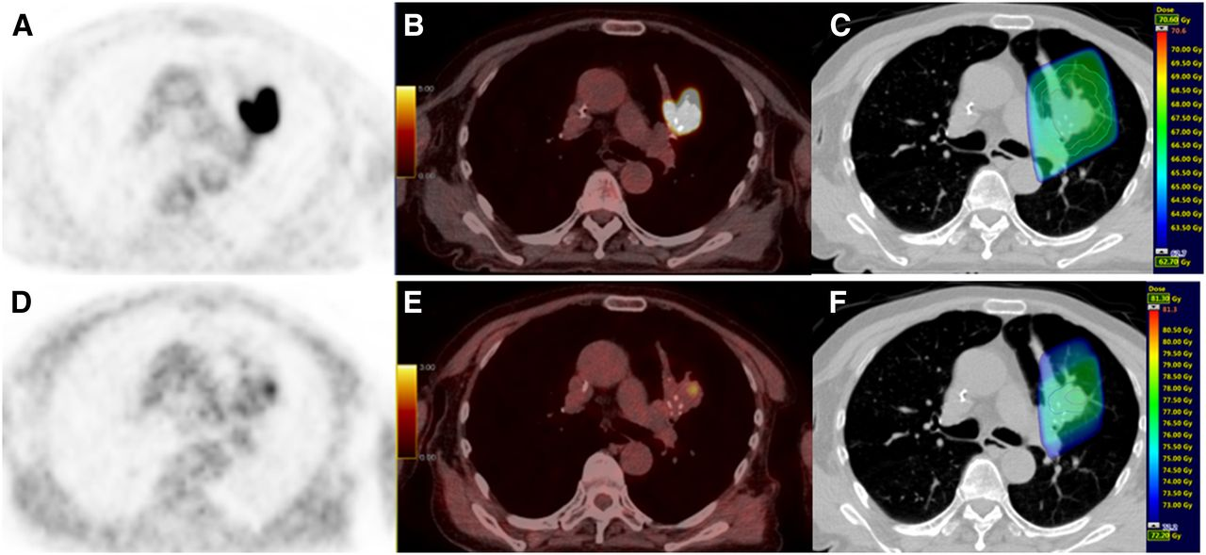

SBRT, как boost для18F-FMISO PET-позитивной области в зоне GTV немелкоклеточного рака левого легкого
(по Pierre Vera et al., 2017)
Example of patient with upper left lung NSCLC: 18F-FDG (A); 18F-FDG PET/CT (B); planning radiotherapy based on 18F-FDG (66 Gy) with BTVm (gross tumor volume), CTV, and PTV (C); PET 18F-FMISO (D); 18F-FMISO PET/CT (E); and boost based on 18F-FMISO PET (76 Gy) with BTVh and PTV boost (F).
Pierre Vera et al. J Nucl Med 2017;58:1045-1053
Notes:
Example of patient with upper left lung NSCLC: ¹⁸F-FDG (A); ¹⁸F-FDG PET/CT (B); planning radiotherapy based on ¹⁸F-FDG (66 Gy) with BTV_{m} (gross tumor volume), CTV, and PTV (C); PET ¹⁸F-FMISO (D); ¹⁸F-FMISO PET/CT (E); and boost based on ¹⁸F-FMISO PET (76 Gy) with BTV_{h} and PTV boost (F).

Slide 26
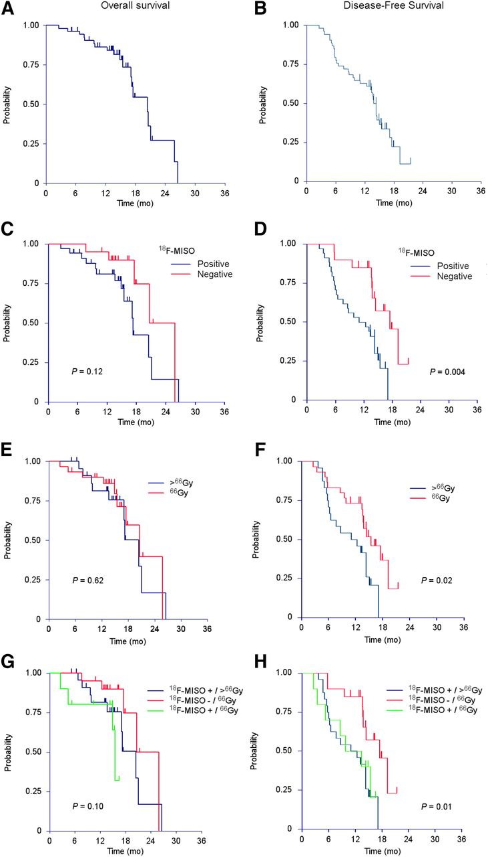
ОВ и БРВ у больных
18F-FMISO PET-позитивным и негативным НМРЛ с эскалацией дозы и без-
(По Pierre Vera et al., 1917)
OS (left) and DFS (right), for entire population (A and B) as well as separation for the 18F-FMISO PET result (C and D), dose radiation (E and F), and both 18F-FMISO PET and dose radiation (G and H).
Pierre Vera et al. J Nucl Med 2017;58:1045-1053
Notes:
OS (left) and DFS (right), for entire population (A and B) as well as separation for the ¹⁸F-FMISO PET result (C and D), dose radiation (E and F), and both ¹⁸F-FMISO PET and dose radiation (G and H).

Slide 27
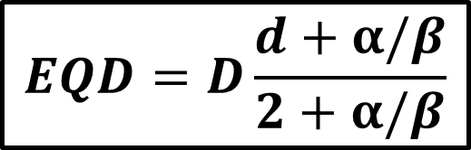
Изоэффективная LQ-модель надежнее модели NSD/TDF
(в диапазоне РОД 1-12Гр)
$$EQD=D\frac{d+α/β}{2+α/β}$$
NSD
Зависимость общей дозы, необходимой для достижения изоэффекта со стороны почек мышей от числа и величины фракций (Stewart F., e.a., Radiat Res1984;98:407-20) в т.ч., рассчитанных с помощью LQ модели (сплошная линия); и NSD-формулы (пунктирная линия)
(по Joiner M., Bentzen S., 2018)
LQ

Slide 28
Соотношение α/β для отдельных опухолей и здоровых тканей/органов
Орган/ткань | Здоровые |  |  | Опухоль
 | Хар-тер изменений | α/β |  | α/β | Характер опухоли
Кожа | Ранние: эритема Ранние: вл.эпидермит Поздние: телеангиэкт. | 10,6 [7-23] 11,2 [8-18] 3 [2-6] |  | 8,5 [5-11] 3 [0,6-10] | Рак кожи Меланома
Мол. железа | Поздние: косм. дефект | 2,5 [1-6] |  | 3,5 [1,5-6] | Рак мол. железы
Легкие | Поздние: фиброз | 3,1 [0,5-9] |  | 8,2 [7-9] | Рак легкого (НМКРЛ)
Пищевод | Поздние: стриктура | 3 |  | 4,9 | Рак пищевода
Толстая к-ка | Поздние: стриктура | 3,9 [2-5] |  | 6,2 [2,7-11] | Рак прямой кишки
(по Overgaard 1986, Bentzen, 1989,1990,1991, Geh,2006, QUANTEC,2010, van Leeuwen, 2018, Joiner, Kogel, 2019, Krug, 2021)

Slide 29
Усредненная сравнительная радиочувствительность клеточных линий злокачественных новообразований из коллекции National Cancer Institute ( NCI-60)
(построено на основании данных S. Amundson c соавт*)
Шкала относительной радиочувствительности
костных метастазов для РОД-6,5Гр
(собств. данные 2021)
Тип опухоли | SF2 | Тип опухоли | SF5
Р. мол. железы | 0,47 | Р. толст.кишки | 0,12
Р. легкого | 0,54 | Р. мол. железы | 0,13
Р. почки | 0,57 | Меланома | 0,14
Р. толст.кишки | 0,58 | Р. почки | 0,17
Меланома | 0,66 | Р. легкого | 0,18
Р. простаты | 0,67 | Р. простаты | 0,21
* Amundson S., e.a. Cancer Res. 2008 Jan 15;68(2):415-24.
Авторы | Меланома: α/β (Гр)
Overgaard, 1986 | 2,5
Bentzen, 1989 | 0,6
Rofstad, 1994 | 12,5
Oliver,2007 | 10
Strojan, 2010 | 2

Slide 30
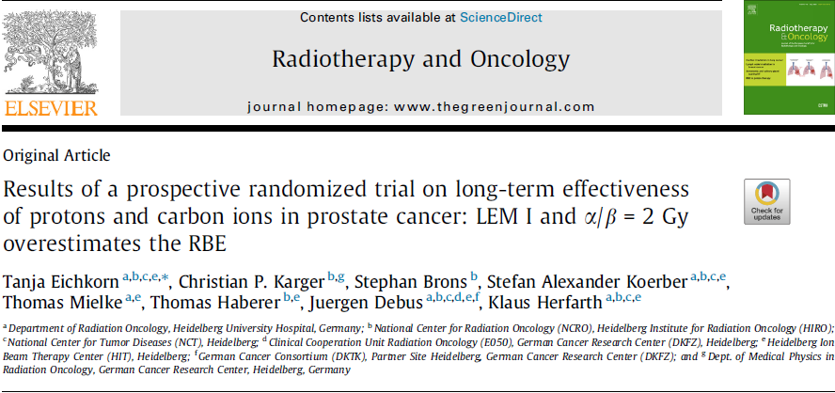
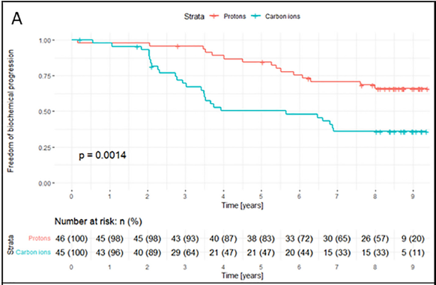
Прецизионная С-ионная и протонная терапия локализованного рака простаты в HIRO/NCT-Heidelberg
Недооценка радиобиологических особенностей опухоли и окружающих здоровых тканей при высокодозной УГФ SBRT(>100 изоГр) опаснее, чем при конвенциальной ЛТ

Slide 31
Могут ли лучше работать иные интерпретации α/β-соотношения?
Меланома В16: фотоны
α/β отражает соотношение субклонов, отличающихся
по радиочувствительности вследствие:
нейтроны
ОСК
Не ОСК
По И.А. Замулаевой и соавт., 2016
Особенностей рецепторного статуса стволоподобных и коммитированных клеток (ГР, РФР): значение динамики стволоподобных кл. (УГФ выгодно?)
Перераспределения по циклу: значение репопуляции (УГФ выгодно?)
Величины гипоксиической фракции: значение реоксигенации (УГФ не выгодно?)

Slide 32
Могут ли лучше работать иные интерпретации α/β-соотношения?
α/β отражает наличие внутритканевых /внутриорганных мишеней (клеточных и неклеточных), отличающихся по радиочувствительности:
Инициальная плотность васкуляризации/эндотелия (с более высоким «порогом» повреждения/регенерации) (УГФ не выгодно? Значение магистральных сосудов и др. последовательных структур. УГФ выгодно? – снижение вероятности реваскуляризации опухоли )
Ландшафт микроокружения: плотность тучных кл., тканевых макрофагов, опосредующих характер и интенсивность воспалительной реакции и последующей регенерации (УГФ выгодно?)
Ферменты репарации, иные белковые продукты репараторного каскада с порогом инактивации в пределах 8-24Гр (УГФ не выгодно?)

Slide 33
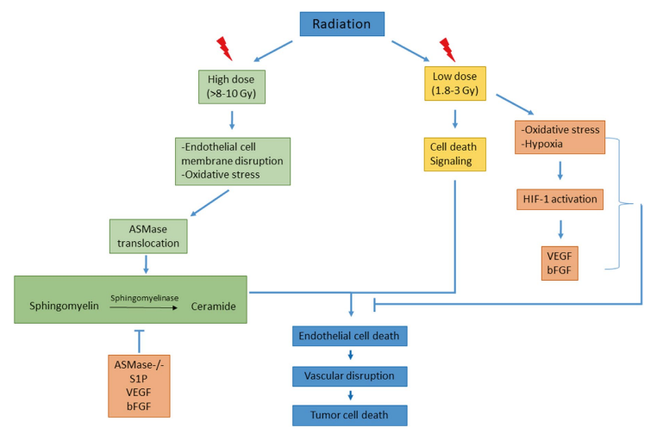
Механизмы повреждения сосудов при низкодозном и высокодозном облучении
Высокодозный «мембраный» Sphingomyelinase-Ceramide-ассоциированный механизм гибели эндотелиальных кл.
По Sharma et al, 2024

Slide 34
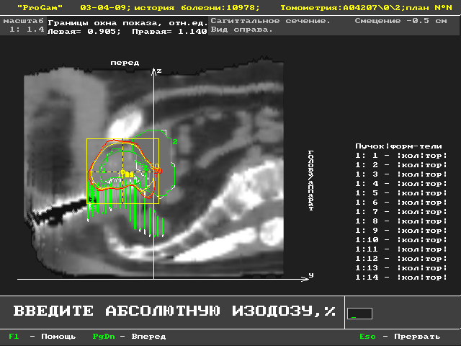
Прецизионная протонотерапия рака простаты: острая токсичность –доза/режим буста
(о влиянии общего времени Т на острую токсичность)
Собственные данные
for acute proctitis α/β = 8 Gy
Dose: 3 Gy х 8 fr = 26,4 GyRBE
Dose: 4 Gy х 5 fr = 24,4 GyRBE
Dose: 5,5 Gy х 3 fr = 22,3 GyRBE

Slide 35
Ультрагипофракционирование и «не мишенные» эффекты
Предмет для детальных клинико-радиобиологических исследований
Доза
0.05 Гр
Адаптивный ответ
0.2 Гр
Эффект
гиперчувствит.
0.5 Гр
Противовосп.
эффект
1 Гр
Рекрутир.
Т-кл:
имунн.отв
? Гр
Bystander-ef.
Abscopal-ef.
К а н ц р о г е н н ы й э ф ф е к т
Значительные объемы различных тканей
Массивное низкодозное облучение тканей при SBRT может представлять реальную канцерогенную угрозу, как минимум, у детей и подростков

Slide 36
SBRT в комбинации с IChI или TCI
Авторы /год | Хар-тер поражения | n | SBRT | Контр метод | Эффект | Токсичность
Magashi, (review), 2025 | Pancreas (advanced) |  | Разл. реж | Комбин: SBRT+IChI durvalum. | 1г-OS Ком>SBRT (80% vs.44% ) | Острые, Поздние Gr3+ Ком>SBRT (33,3% vs.21,5% )
Magashi, (review), 2025 | Pancreas (advanced) |  | Разл. реж | Комбин: SBRT+ IChI nivo+ipi. | 1г-OS SBRT>Ком (44% vs.8% ) | Острые, Поздние Gr3+ Ком>SBRT (79,1% vs.21,5% )
Basetti (Single-arm trial), 2024 | Oligo-mts NSCLC | 17 | 30-50Гр/5ф | Комбин: SBRT+ IChI dur+ tremeli. | medPFS 42м medOS не достиг | Острые, Поздние Gr3+ 40%
Ma, (meta-an), 2026 | HCC (advanced) | 611 | Разл. реж | Комбин: SBRT+ IChI (различн) | medPFS 10,4м medOS 14,2 Abscopal 61,5% | Острые, Поздние Gr3+ 15%
Basetti (Single-arm trial), 2024 | Oligo-mts NSCLC (EGFR/ALK/ROS1+) | 27 | Разл. реж | Комбин: SBRT+ TKI (osimer и др. LatGe) | 2г-LC: 89,1% 2г-OS: 88% | Острые, Поздние Gr3+ (SBRT) 0%

Slide 37
Выводы
Аблативная SBRT, несмотря на наличии технологических возможностей, не показана или требует предельной осторожности:
В случае прямого прорастания стенки полого ОР
При опухолях, характеризующихся высоким пролиферативным потенциалом (Gr3) в сочетании с признаками экстранодального роста – только при возможности формирования адекватного CTV
В случае если α/β ОР, контактирующего с PTV заметно ниже (≤1,5р) α/β Опухоли-мишени
При наличии единственного магистрального сосуда, расположенного в зоне GTV – только с РОД<8 Гр
У детей и подростков

Slide 38
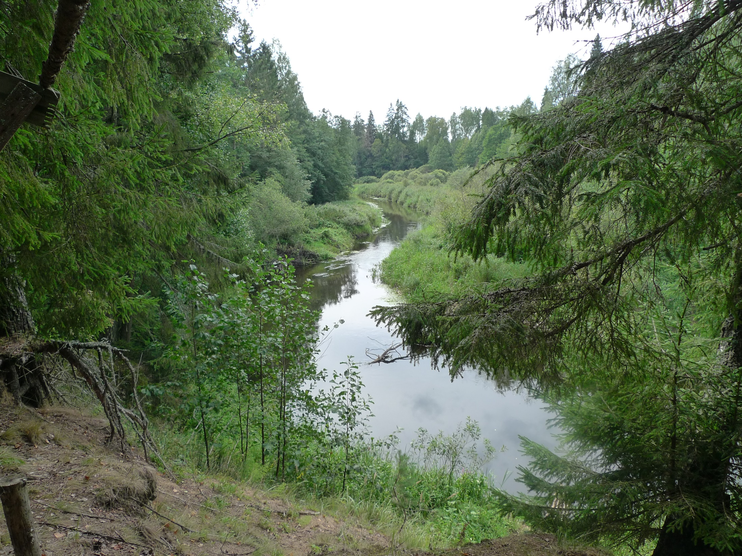
Спасибо за внимание!

